Slide 1
φαρμακα και νεφροσ (ι) ΟΞΕΙΑ ΔΙΑΜΕΣΗ ΝΕΦΡΙΤΙΔΑ ΟΞΕΙΑ ΝΕΦΡΙΚΗ ΒΛΑΒΗ ΑΠΟ ΜΗ-ΣΤΕΡΙΝΟΕΙΔΗ ΑΝΤΙΦΛΕΓΜΟΝΩΔΗ ΝΕΦΡΟΠΑΘΕΙΑ ΑΠΟ ΑΝΑΛΓΗΤΙΚΑ ΝΕΦΡΟΤΟΞΙΚΟΤΗΤΑ ΑΠΟ ΑΜΥΝΟΓΛΥΚΟΣΙΔΕΣ (ΒΑΣΙΚΕΣ ΓΝΩΣΕΙΣ)
Γ. Τσιρπανλης
Νεφρολογικό Τμήμα
Γ.Ν.Α. «Γ. Γεννηματάς»
2013

Slide 2
Οξεία Διάμεση Νεφρίτιδα (ΟΔΝ)
Η ΟΔΝ χαρακτηρίζεται από την παρουσία φλεγμονωδών διηθήσεων και οιδήματος στο διάμεσο νεφρικό χώρο που συνοδεύεται, συνήθως, από οξεία έκπτωση της νεφρικής λειτουργίας.
Διάγνωση στο 1-3% των βιοψιών νεφρού αλλά,
Στο 15-27% όταν η βιοψία γίνεται μόνο σε ασθενείς με Οξεία Νεφρική Ανεπάρκεια (ΟΝΑ)
Υπό-εκτιμάται διότι α) πολλές φορές δεν γίνεται βιοψία και χορηγείται εμπειρική θεραπεία β) όταν η ΟΝΑ δεν είναι σοβαρού βαθμού δεν γίνεται αντιληπτή

Slide 3
Αιτίες της ΟΔΝ – τεκμηριωμένη με βιοψία νεφρού
Φάρμακα (> 75%) | ΑΝΤΙΒΙΟΤΙΚΑ: Αμπικιλλίνη, Κεφαλοσπορίνες, Σιπροφλοξασίνη, Κλοξακικλίνη, Μεθικιλλίνη, Πενικιλλίνη, Ριφαμπικίνη, Σουλφοναμίδες, Βανκομυκίνη, NSAIDs ΑΛΛΑ: Αλλοπουρινόλη, Ακυκλοβίρη, Φαμοτιδίνη, Φουροσεμίδη, Ομεπραζόλη, Φαινυτοϊνη
Λοιμώξεις (5-10%) | Βακτηρίδια: Brucella, Campylobacter, E. Coli, Legionella, Salmonella, Streptococcus, Staphylococcus, Yersinia Ιοί: Cytomegalovirus, Epstein-Barr, Hantavirus, HIV, Polyomavirus Άλλα: Leptospira, TBC, Mycoplasma, Ricketsia, Schistosoma, Toxoplasma
Ιδιοπαθής(5-10%) | Αντι- TBM (tubular basement membrane), TINU (tubulointertitial nephritis and uveitis syndrome,
Από συστηματικές νόσους (10-15%) | Σαρκοείδωση, Sjogren, SEL

Slide 4
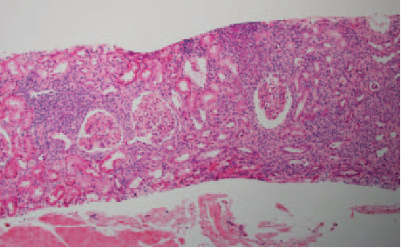
Παθογένεια
Ανοσολογική αντίδραση με έκφραση ενδογενούς νεφρικού αντιγόνου ή εξωγενούς αντιγόνου που επεξεργάζονται τα κύτταρα του σωληναρίου
Αντίδραση όμοια με αντιδράσεις υπερευαισθησίας (αρκεί έκθεση στο φάρμακο για μια φορά).
Ο διάμεσος νεφρικός ιστός διηθείται από πλήθος Τ λεμφοκύτταρων και μακροφάγων
Εκκρίνονται κυτταροκίνες που αυξάνουν την παραγωγή εξωκυττάριου ουσίας , τον αριθμό ινοβλαστών και περισσότερα φλεγμονώδη κύτταρα συσωρεύονται στη περιοχή

Slide 5
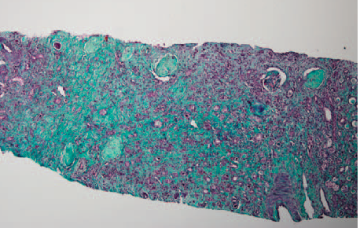
Πολύ γρήγορα, στα σημεία της διάχυτης φλεγμονώδους διήθησης αρχίζει να εμφανίζεται ίνωση που καταστρέφει τον διάμεσο νεφρικό ιστό και οδηγεί σε ατροφία των σωληναρίων
Η ίνωση παρατηρείται ήδη 7-10 ημέρες μετά την εκδήλωση της ΟΔΝ

Slide 6
Η κλινική-εργαστηριακή εικόνα της ΟΔΝ εμφανίζεται περίπου 10 ημέρες έως και μήνες μετά την πρώτη έκθεση ή 3-5 ημέρες μετά την δεύτερη έκθεση σε κάποιο φάρμακο
Σε 121 περιπτώσεις ΟΔΝ (91% οφειλόμενες σε φάρμακα και 44% σε NSAIDs) [NDT, 2004, KI 2008] τα κλινικο-εργαστηριακά ευρήματα ήταν
Οξεία Νεφρική Ανεπάρκεια 100%
ΟΝΑ που χρειάστηκε HD 40%
Αρθραλγίες 45%
Πυρετός 36%
Δερματικό εξάνθημα 22%
Ηωσινοφιλία 35%
Μικροσκοπική αιματουρία 67%
Μακροσκοπική αιματουρία 5%
Πυουρία 82%
Λευκωματουρία (όχι επιπέδου νεφρωσικού) 93%
Λευκωματουρία επιπέδου νεφρωσικού 2.5%
Πλήρες νεφρωσικό σύνδρομο 0.8%

Slide 7
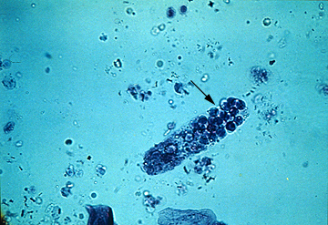
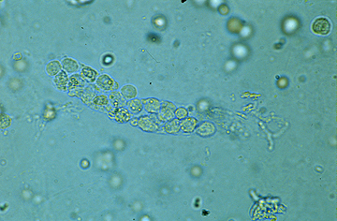
Οι περισσότεροι ασθενείς εμφανίζονται με μη-ειδικά συμπτώματα και σημεία ΟΝΑ: ναυτία, εμέτους, κακουχία,
Στο ίζημα των ούρων υπάρχουν συνήθως: πυοσφαίρια, ερυθρά και λευκοκυτταρικοί κύλινδροι καθώς και μικρού βαθμού λευκωματουρία (1 g / day)
Η παρουσία ερυθροκυτταρικών κυλίνδρων απομακρύνει την διάγνωση (σπειραματική βλάβη), και το ίδιο συμβαίνει όταν εντοπίζονται κοκκιώδεις κύλινδροι (οξεία σωληναριακή νέκρωση) ή φτωχό ίζημα (προ-νεφρική βλάβη)

Slide 8
Ta κλασικά σημεία υπερευαισθησίας (πυρετός, εξάνθημα, ηωσινοφιλία) παρουσιάζονται λιγότερο συχνά από ότι αναφέρονταν στο παρελθόν (στο 20-30% των περιστατικών), η δε παρουσία και των τριών σημείων συγχρόνως έχει περιοριστεί στο 10% των ασθενών
Στη διαφορική διάγνωση πρέπει να εισέρχεται και η άλλη οντότητα με δερματικές-νεφρολογικές-αιματολογικές εκδηλώσεις
Αθηρο-εμβολική νεφρική νόσος: έκπτωση νεφρικής λειτουργίας, livedo reticularis, ηωσινοφιλία
Η ηωσινοφιλουρία όταν εντοπιστεί με χρώση Hansel (> 1% των λευκών στα ούρα) υπολείπεται σε ευαισθησία (67%) και ειδικότητα (83%) (ταχέως εξελισσόμενη και αθηρο-εμβολική νόσος)
Νεφρωσικό μπορεί να εμφανιστεί αν το ενοχοποιούμενο φάρμακο είναι τα NSAIDs – αν και στις τελευταίες δημοσιεύσεις παρουσιάζεται σπάνια – 2-3%

Slide 9
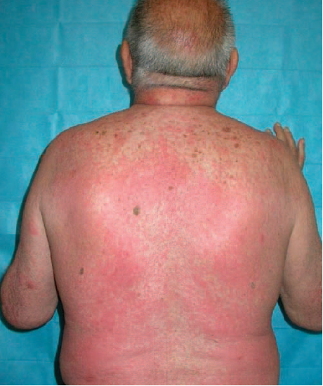

Slide 10
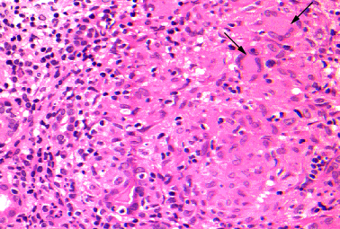
Η διάγνωση τίθεται με βιοψία νεφρού αλλά πολλοί εφαρμόζουν και την την εμπειρική χορήγηση κορτικοειδών (1 mg prednisone/day και αναμενόμενη βελτίωση της νεφρικής λειτουργίας σε 1-2 εβδομάδες εάν αιτία είναι η ΟΔΝ), ειδικά σε ασθενείς με αντενδείξεις για βιοψία
Στη βιοψία, πέρα από την φλεγμονώδη διήθηση και το οίδημα σε ορισμένες περιπτώσεις (όχι μόνο σαρκοείδωσης) εντοπίζονται κοκκιώματα
Η κλασματική απέκκριση Να είναι συχνά > 1%
Το σπηνθηρογράφημα με γάλλιο μπορεί να βοηθήσει: διάχυτη, έντονη λήψη του ραδιο-φαρμάκου, σε αντίθεση με την Οξεία Σωληναριακή Νέκρωση όπου δεν παρατηρείται καθήλωση
Σε περίπτωση λοίμωξης, προέχουν τα συμπτώματα της

Slide 11
Θεραπευτική αντιμετώπιση (Ι)
Ένα σημαντικό ποσοστό ασθενών (30-70%) δεν ανακτά πλήρως την αρχική νεφρική λειτουργία
Η έκταση της ίνωσης στο νεφρικό διάμεσο χώρο φαίνεται πως είναι ο καθοριστικός προγνωστικός παράγοντας
Η απομάκρυνση του ενοχοποιούμενου φαρμάκου είναι ο ακρογωνιαίος λίθος στη θεραπευτική αντιμετώπιση
Δεν είναι πάντα εύκολο, ιδιαίτερα σε ηλικιωμένους που λαμβάνουν πολλά φάρμακα
Η χορήγηση κορτικοειδών είναι αμφιλεγόμενη, ελεγχόμενες-τυχαιοποιημένες μελέτες δεν υπάρχουν
Σε μια αναδρομική μελέτη με 60 ασθενείς (NDT, 2004) δεν βρέθηκε διαφορά μεταξύ του 60% που έλαβε κορτικοειδή και του 40% που αντιμετωπίστηκε συντηρητικά.
Η θεραπεία άρχισε μετά την βιοψία που έγινε, κατά μέσο όρο, 3 εβδομάδες από την έναρξη των συμπτωμάτων

Slide 12
Θεραπευτική αντιμετώπιση (ΙΙ)
Αντίθετα, σε δεύτερη αναδρομική μελέτη με 61 ασθενείς (ΚΙ, 2008) όπου το 85% έλαβε κορτικοειδή και το 15% (!) όχι, οι πρώτοι είχαν πολύ καλύτερη έκβαση από τους δεύτερους (ανάγκη για μόνιμη αιμοκάθαρση 3.8% vs 44%!)
Υπήρξαν διαφορές και στην ομάδα υπο κορτικοειδή: οι μισοί έφθασαν σε κρεατινίνη 1.1 mg/dl ενώ οι άλλοι μισοί σε κρεατινίνη 3.2 mg/dl στο τέλος θεραπείας
Η διαφορά ήταν στο χρόνο έναρξης της θεραπείας με κορτικοειδή από τη στιγμή διακοπής του ενοχοποιούμενου φαρμάκου (13 ημέρες στους πρώτους, 34 στους δεύτερους)
Στη πολυπαραγοντική ανάλυση, έναρξη θεραπείας σε διάστημα > 7 ημέρες από την εκδήλωση των συμπτωμάτων, ανέβασε τον κίνδυνο της μερικής μόνο και όχι πλήρους διόρθωσης της νεφρικής λειτουργίας κατά 6 φορές!!!

Slide 13
Θεραπευτική αντιμετώπιση (ΙΙΙ)
Μια λογική προσέγγιση που προτείνεται στο UpToDate (Ιανουάριος 2012) είναι η παρακάτω:
Λαμβάνοντας υπόψη την πιθανότητα του ωφέλους και τη σχετική ασφάλεια όταν χορηγούνται για μικρό χρονικό διάστημα, φαίνεται λογικό να δίνονται κορτικοειδή στους ασθενείς που, μετά από 3-7 ημέρες από την διακοπή του ενοχοποιούμενου φαρμάκου, δεν παρουσιάζουν βελτίωση της νεφρικής λειτουργίας.
Σ αυτή την περίπτωση καλό είναι να γίνεται νεφρική βιοψία αφ ενός μεν για να επιβεβαιωθεί η ΟΔΝ αφ ετέρου δε για να φανεί αν η βλάβη έχει σημαντικά στοιχεία χρονιότητας (έντονη διάμεση ίνωση, σωληναριακή ατροφία και ελάχιστη ή καθόλου οξεία φλεγμονή) οπότε η ανοσο-κατασταλτική αγωγή δεν αναμένεται να ωφελήσει.
Σε ασθενείς με ισχυρή, από το ιστορικό, πιθανότητα ΟΔΝ από φάρμακα αλλά και δυσκολία στη διενέργεια βιοψίας, μπορεί να δοκιμαστεί ένα σύντομο σχήμα κορτικοειδών.

Slide 14
Θεραπευτική αντιμετώπιση (ΙV)
Ένα προτεινόμενο σχήμα είναι η χορήγηση Πρεδνιζόνης 1 mg/kg/day (με μέγιστη δόση 40-60 mg) τουλάχιστον για 1-2 εβδομάδες.
Δοσολογική αντιστοιχία Πρεδνιζόνης / Μεθύλπρεδνιζολόνη:
5/4
40 mg -60 mg Πρεδνιζόνης = ? Μεθύλπρεδνιζολόνης
32-48 mg (x 0.8, 4/5)
Όταν η κρεατινίνη πλησιάσει την αρχική της τιμή: σταδιακή μείωση με συνολική διάρκεια θεραπείας τους 2-3 μήνες
Οι περισσότεροι ασθενείς παρουσιάζουν βελτίωση τις πρώτες 2 εβδομάδες
Σε ασθενείς με πιο σοβαρή νεφρική ανεπάρκεια, η αρχική θεραπεία μπορεί να συμπεριλάβει την I.V. Χορήγηση μεθύλ-πρεδνιζολόνης 0.5-1 g/day για 3 ημέρες.
Έχουν δοκιμαστεί και σχήματα με Κυκλοφωσφαμίδη, Κυκλοσπορίνη και Mycophenolate Mofetil (MMF) [το τελευταίο συνιστάται σε κορτικο-εξαρτώμενους και κορτικο-ανθεκτικούς ασθενείς ή σε όσους τα κορτικοειδή αντενδείκνυνται]

Slide 15
ΟΞΕΙΑ ΝΕΦΡΙΚΗ ΒΛΑΒΗ ΑΠΟ ΜΗ-ΣΤΕΡΙΝΟΕΙΔΗ ΑΝΤΙΦΛΕΓΜΟΝΩΔΗ

Slide 16
Τα NSAIDs μπορεί να προκαλέσουν δυο διαφορετικές μορφές όξείας νεφρικής βλάβης (ΟΝΒ)
Αιμοδυναμική ΟΝΒ
ΟΔΝ που συνοδεύεται συχνά από νεφρωσικό σύνδρομο (ΝΣ)
Η αιμοδυναμική ΟΝΒ έχει σχέση με την μειωμένη σύνθεση των προσταγλαδινών (PG)
Αν και οι νεφρικές PG είναι αγγειο-διασταλτικές, δεν παίζουν κύριο ρόλο στην αιμοδυναμική των νεφρών σε φυσιολογικά άτομα επειδή ο ρυθμός σύνθεσης τους, υπό κανονικές συνθήκες (ΚΣ), είναι χαμηλός
Αντίθετα, η έκκριση τους (ιδιαίτερα της προστακυκλίνης και της προσταγλαδίνης Ε2) αυξάνει σημαντικά όταν υπάρχει
Σπειραματική βλάβη
Νεφρική ανεπάρκεια
Υπερασβεστιαιμία
Σε καταστάσεις που ενεργοποιούνται AGII – Νορ-επινεφρίνη
Σε μείωση του δραστικού ενδαγγειακού όγκου: καρδιακή ανεπάρκεια, κίρρωση
Σε πραγματική υπο-ογκαιμία: γαστρεντερικές – νεφρικές απώλειες, αφυδάτωση οποιασδήποτε αιτιολογίας

Slide 17
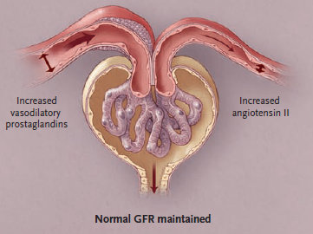
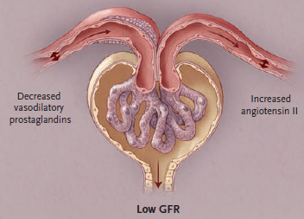
Σ αυτές ακριβώς τις καταστάσεις οι PG δρούν, προκαλώντας χάλαση στο προσαγωγό αρτηρίδιο, ώστε να διατηρηθεί η νεφρική ροή αίματος και η σπειραματική διήθηση.
Η δράση τους αυτή γίνεται ιδιαίτερα σημαντική σε καταστάσεις μείωσης του δραστικού ενδαγγειακού όγκου γιατί ανταγωνίζονται τις αγγειο-συσπαστικές δράσεις της AGII – Νορεπινεφρίνης όπως επίσης και σε βλάβες του σπειράματος όταν η διαβατότητα των ουσιών μειώνεται σημαντικά.
Η αιμοδυναμική ΟΝΒ μετά από χορήγηση NSAIDs που προκαλείται όταν προ-υπάρχουν ακριβώς αυτές οι καταστάσεις και όχι υπό ΚΣ, ενδηλώνεται ως ΟΝΑ, μετά από 3-5 ημέρες χορήγησης τους όταν η αναστολή σύνθεσης των PG φθάνει στο μέγιστο.

Slide 18
Όλα τα NSAIDs προκαλούν στον ίδιο βαθμό νεφρική βλάβη?
Η Sulindac και η Ibuprofen σε χαμηλή δοσολογία εμφανίζονται ως λιγότερο νεφροτοξικά
Και οι εκλεκτικοί Cox-2 inhibitors είναι νεφροτοξικοί
Η Aspirin σε χαμηλή δόση δεν φαίνεται να είναι νεφροτοξική
Η συν-χορήγηση τους με άλλες νεφροτοξικές ουσίες (π.χ. Σκιαγραφικά) αυξάνει την τοξικότητα των δεύτερων
Η δεύτερη βλάβη που προκαλούν τα NSAIDs εκδηλώνεται με δυο μορφές που μπορεί να συνυπάρχουν ή να εμφανίζονται ξεχωριστά
Ως ΟΔΝ με ένα διήθημα Τ-λεμφοκυττάρων στο διάμεσο νεφρικό χώρο
Ως νεφρωσικό σύνδρομο που οφείλεται σε νόσο ελάχιστων αλλοιώσεων που πιθανώς προκαλείται από την έκκριση τοξικών λεμφο-κυτταροκινών από τα ενεργοποιημένα Τ-λεμφοκύτταρα
Ο μηχανισμός είναι άγνωστος. Ενοχοποιείται η αναστολή της κυκλο-οξυγενάσης από τα NSAIDs που ευνοεί την μετατροπή του αραχιδονικού σε λευκοτριένες που με τη σειρά τους κινητοποιούν τα Τ-λεμφοκύτταρα

Slide 19
Οι ασθενείς συνήθως εμφανίζονται με μικροσκοπική αιματουρία, πυουρία, λευκο-κυτταρικούς κυλίνδρους και έκπτωση της νεφρικής τους λειτουργίας.
Η κλασσική αλλεργική τριάδα – πυρετός, εξάνθημα, ηοσινοφιλία-απουσιάζει αλλά κάποια στοιχεία της μπορεί να εκδηλωθούν
Η αποκατάσταση της νεφρικής λειτουργίας έρχεται συνήθως εβδομάδες έως μήνες μετά την διακοπή των NSAIDs
Η χρησιμότητα της χορήγησης κορτικοειδών δεν έχει αποδειχθεί αλλά μια σύντομης χρονικής διάρκειας θεραπεία μπορεί να δοκιμαστεί στους ασθενείς που δεν η νεφρική τους λειτουργία δεν βελτιώνεται 1-2 εβδομάδες μετά την διακοπή των NSAIDs
Η ΟΔΝ μπορεί να επανεμφανιστεί με μια δεύτερη χρήση των φαρμάκων, γι αυτό πρέπει να αποφεύγεται
Εκτός της ΝΕΑ μπορεί να προκληθεί και ΜΣ από τα NSAIDs ιδίως από τη diclofenac

Slide 20
ΝΕΦΡΟΠΑΘΕΙΑ ΑΠΟ ΑΝΑΛΓΗΤΙΚΑ

Slide 21
H νεφροπάθεια από αναλγητικά (ΝΑ) ήταν μια σημαντική αιτία ΧΝΝ, σε ορισμένες χώρες (Αυστραλία, Ελβετία, Βέλγιο, Η.Π.Α., Καναδάς, Σουηδία, Δανία) μέχρι πριν από 10-15 χρόνια
Ποσοστά από 1-10% της ΧΝΝ τελικού σταδίου στις παραπάνω χώρες αποδίδονταν στη ΝΑ
Ενοχοποιούνταν αναλγητικά που περιείχαν μείγματα διαφόρων δραστικών ουσιών αλλά σχεδόν πάντα φαινακετίνη σε συνδιασμό με ασπιρίνη αλλά και άλλες ουσίες όπως κωδεϊνη
Η απόσυρση των σκευασμάτων με το παραπάνω μείγμα ουσιών και η απαγόρευση προμήθειας χωρίς συνταγή, οδήγησε στη κάθετη πτώση της εμφάνισης της ΝΑ που εκδηλώνονταν ως ΧΝΝ μετά από κατανάλωση μεγάλων ποσοτήτων αυτών των φαρμάκων για πολλά χρόνια
Η ΝΑ προκαλεί νέκρωση των νεφρικών θηλών και χρόνια διάμεση νεφρίτιδα
Η επίπτωση της νόσου μειώθηκε από το 3% στο 0.2% μεταξύ του 1980 και του 2000 στην Ελβετία, αφού λήφθηκαν τα κατάλληλα μέτρα

Slide 22
ΘΕΜΑΤΑ ΠΟΥ ΠΑΡΑΜΕΝΟΥΝ ΑΝΟΙΧΤΑ
Υπάρχει κίνδυνος νεφροτοξικότητας από τη χρόνια λήψη της ακεταμινοφένης (παρακεταμόλης) , ως μεμονωμένης ουσίας?
Η ακεταμινοφένη είναι ο κύριος μεταβολίτης της φαινακετίνης
> 5000 δισκία καθ όλη τη διάρκεια της ζωής, RR 2.4 συγκριτικά με όσους λαμβάνουν < 1000 δισκία. Ο RR, 2.0 όταν τα δισκία είναι 1000-4999 (NEJM, 1994)
Αντίθετα, η Physician’ Health Study (Am J Kidney Dis, 2003) δεν έδειξε να υπάρχει κίνδυνος νεφροτοξικότητας σε κατανάλωση μέχρι 2500 δισκίων παρακεταμόλης, ασπιρίνης ή NSAIDs
RR 2.0 σε 1700 γυναίκες όταν κατανάλωναν > 3000 gr παρακεταμόλης για να μειώσουν το GFR κατά τουλάχιστον 30 ml/min συγκριτικά με όσες κατανάλωναν < 100 gr (Arch Int Med, 2004)
Άρα τα στοιχεία είναι ενδεικτικά (αλλά δεν αποδεικνύουν) ότι υπάρχει κίνδυνος νεφροτοξικότητας αλλά εξαρτάται σαφώς από την συσωρευμένη ποσότητα που καταναλώνεται (καθημερινή αλλά όχι εβδομαδιαία ή λιγότερο συχνή λήψη).
Η ασπιρίνη, ως μεμονωμένη ουσία δεν φαίνεται ότι ενέχει τον κίνδυνο νεφροτοξικότητας. Το ίδιο φαίνεται πως ισχύει και για τα NSAIDs όσον αφορά τη χρόνια νεφροτοξικότητα τους

Slide 23
Παθογένεια – κλινική εικόνα- διάγνωση
Για να εμφανιστεί κλινικά σημαντική βλάβη πρέπει να έχει προηγηθεί η κατανάλωση 2-3 Kg φαινακετίνης και ίδιας ποσότητας ασπιρίνης (χρειάζονται τουλάχιστο 6-8 χρόνια καθημερινής κατανάλωσης 6-8 δισκίων του 1 gr με φαινακετίνη και τις υπόλοιπες ουσίες)
Τα κλινικά σημεία δεν είναι ειδικά: κυρίως σε γυναίκες 30-70 ετών, αργά προοδευτική ΧΝΝ, λίγη λευκωματουρία, στείρα πυουρία ή παρουσίαση ευθύς εξ αρχής με ΧΝΝ τελικού σταδίου. Υπέρταση και αναιμία συν-υπάρχουν συχνά.
Άλλες αιτίες νέκρωσης νεφρικών θηλών: ΣΔ-ειδικά μετά από επεισόδιο οξείας πυελονεφρίτιδας, απόφραξη ουροφόρων οδών, δρεπανοκυτταρική αναιμία ή στίγμα της, νεφρική TBC
H ΝΑ οδηγεί σε ΧΝΝ τελικού σταδίου, με αργό ρυθμό αλλά η πορεία της μπορεί να ανακοπεί εάν διακοπεί η λήψη των αναλγητικών

Slide 24
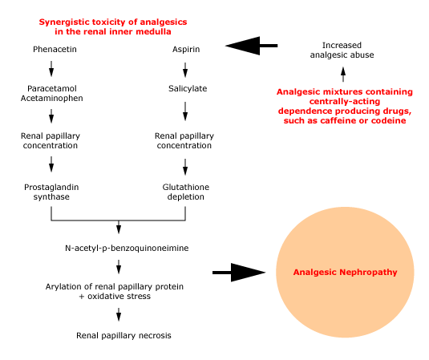
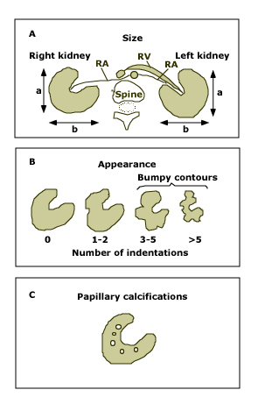
Παθογένεια - Διάγνωση

Slide 25
ΝΕΦΡΟΤΟΞΙΚΟΤΗΤΑ ΑΠΟ ΑΜΥΝΟΓΛΥΚΟΣΙΔΕΣ

Slide 26
Οι Αμινογλυκοσίδες προκαλούν νεφρο- και ωτο-τοξικότητα
Η βλάβη στους νεφρούς προκαλεί Οξεία Νεφρική Ανεπάρκεια λόγω Οξείας Σωληναριακής Νέκρωσης (ΟΣΝ)
Αύξηση της αρχικής κρεατινίνης κατά 50% παρατηρείται στο 10-20% των ασθενών που τις λαμβάνουν
Διηθούνται ελεύθερα από το σπείραμα και απεκκρίνονται εξ ολοκλήρου στα ούρα εκτός από ένα ποσοστό 5-10% της δόσης που χορηγήθηκε, που επαναρροφάται στο εγγύς σωληνάριο
Η συγκέντρωση τους στα κύτταρα του εγγύς σωληναρίου ξεπερνάει έτσι, κατά πολύ, τα επίπεδα στον ορό
Συγκεντρώνονται κυρίως στα τμήματα S1 και S2 του εγγύς σωληναρίου αλλά όταν συν-υπάρχει νεφρική ισχαιμία και στο τμήμα S3

Slide 27
Μηχανισμός νεφροτοξικότητας
Οι αμινογλυκοσίδες είναι κατιονικά φορτισμένες: συνδέονται με τα ανιονικά φορτισμένα φωσφολιπίδια της μεμβράνης των κυττάρων του εγγύς σωληναρίου
Η σύνδεση παύει όταν κορεσθούν τα σημεία σύνδεσης με τα φωσφολιπίδια (saturable)
Όσο πιο μεγάλη συγγένεια (affinity) έχει μια αμινογλυκοσίδη με τις συνδετικές θέσεις των κυττάρων του εγγύς σωληναρίου, τόσο περισσότερο νεφροτοξική είναι
Κατά σειρά στενότερης συγγένειας – μεγαλύτερης νεφροτοξικότητας κατατάσσονται ως εξής
Νεομυκίνη
Τομπραμυκίνη
Γενταμυκίνη
Αμικασίνη
Στρεπτομυκίνη

Slide 28
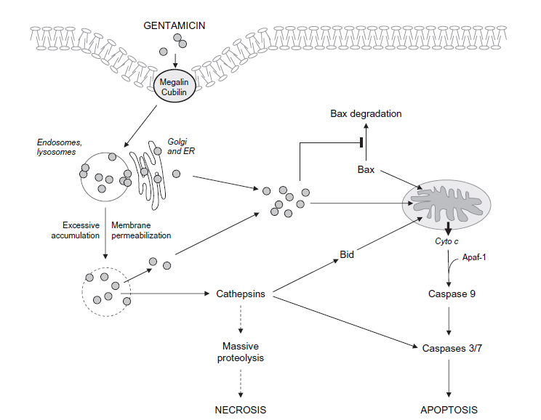

Slide 29
Κλινική – εργαστηριακή εικόνα
Η ΟΝΑ εμφανίζεται συνήθως μετά από 5-7 ημέρες θεραπείας με αμινογλυκοσίδες (μπορεί να εμφανιστεί και αρκετές ημέρες μετά τη διακοπή της θεραπείας)
Συνήθως η ΟΝΑ είναι μη-ολιγουρική
Σε ασθενείς που δεν έχουν άλλους επιβαρυντικούς παράγοντες η ΟΣΝ δεν είναι σοβαρή (αύξηση κρεατινίνης 0.5-2 mg/dl)
Συχνά όμως υπάρχουν επιβαρυντικοί παράγοντες, όπως ΧΝΝ ή η σήψη και η πορεία είναι βαρειά και πολλές φορές απαιτεί αιμοκάθαρση
Στο ίζημα των ούρων υπάρχει μέτρια λευκωματουρία, υαλώδεις και κοκκώδεις κύλινδροι
Η κλασματική απέκκριση Να > 1%
Οι άπω νεφρώνες υφίστανται επίσης βλάβη από τις αμινογλυκοσίδες με κύριες συνέπειες
Την πολυουρία που οφείλεται σε βλάβη του μηχανισμού συμπύκνωσης των ούρων (πιθανώς λόγω μειωμένης ευαισθησίας των αθροιστικών σωληναρίων στη δράση της αντι-διουρητικής ορμόνης)
Την υπομαγνησιαιμία, λόγω αυξημένων απωλειών

Slide 30
Συνέπεια της υπομαγνησιαιμίας μπορεί να είναι η υποκαλιαιμία και σπανιότερα η υπασβεστιαιμία
Επίσης μπορεί να εμφανιστεί υποφωσφαταιμία και
Σύνδρομο Fanconi με γλυκοζουρία, αμινοοξεο-ουρία, φωσφατουρία και ουρικοζοουρία
Πολλές φορές η διόρθωση της υπο-μαγνησιαιμίας (και της υποκαλιαιμίας που συνεπάγεται) με i.v. χορήγηση είναι δύσκολη λόγω απώλειας του χορηγούμενου μαγνησίου στα ούρα
Κλινική πορεία
Τα κύτταρα του εγγύς σωληναρίου έχουν ικανότητα αναγέννησης άρα η ΟΣΝ είναι αναμενόμενο να αποκατασταθεί
Συνήθως η κρεατινίνη του ορού επανέρχεται στα προηγούμενα επίπεδα σε 21 ημέρες περίπου μετά τη διακοπή του φαρμάκου
Η αποκατάσταση αργεί σε ασθενείς που είναι υπο-ογκαιμικοί, με σηψαιμία ή υπερκαταβολικοί
Μη-αποκατάσταση της βλάβης, δεν είναι συχνή

Slide 31
Διαφορική διάγνωση
Αν και μια μη-ολιγουρική ΟΝΑ, 5-7 ημέρες μετά από έκθεση σε αμινογλυκοσίδες είναι σαφώς ενδεικτική της νεφροτοξικότητας των φαρμάκων, η διαφορική διάγνωση είναι πολλές φορές δύσκολη γιατί
Στους ασθενείς υπάρχει μεγάλη συν-νοσηρότητα, σήψη ή ταυτόχρονη έκθεση σε άλλες νεφροτοξικές ουσίες
Η ΟΝΑ είναι πολυ-παραγοντική και οι αμινογλυκοσίδες ευθύνονται μόνον εν μέρει
Επιβάλλεται η διόρθωση της υπο-ογκαιμίας ή η βελτίωση του δραστικού ενδαγγειακού όγκου ή η άρση μιας απόφραξης, εφ όσον υπάρχουν
Επίσης, προσεχτική λήψη ιστορικού έκθεσης σε σκιαγραφικά ή άλλες νεφροτοξικές ουσίες

Slide 32
Παράγοντες κινδύνου για την νεφροτοξικότητα από αμινογλυκοσίδες
Παρατεταμένη διάρκεια θεραπείας
Προχωρημένη ηλικία
Συν-νοσηρότητα
Μειωμένος δραστικός ενδαγγειακός όγκος
Σηψαιμία
Σύγχρονη χορήγηση άλλων φαρμάκων
Αυξημένα επίπεδα ορού
Νεφροτοξικότητα της συγκεκριμένης αμινογλυκοσίδης
Συχνότητα χορήγησης
Παρατεταμένη διάρκεια θεραπείας: συνήθως η εμφάνιση ΟΝΑ από αμινογλυκοσίδες συμβαίνει μετά από χορήγηση των φαρμάκων για 5-7 ημέρες τουλάχιστον
Προχωρημένη ηλικία: η μειωμένη ικανότητα αναγέννησης των κυττάρων του εγγύς σωληναρίου αλλά και η υπερ-εκτίμηση της κάθαρσης κρεατινίνης φαίνεται πως ευθύνονται για την μεγαλύτερη ευαισθησία των ηλικιωμένων στις αμινογλυκοσίδες

Slide 33
3. Η συν-υπάρχουσα νοσηρότητα αυξάνει τον κίνδυνο της νεφροτοξικότητας από αμινογλυκοσίδες
Σακχαρώδης διαβήτης
Λευχαιμία
Αν και ορισμένες δημοσιεύσεις παρουσίαζαν την ΧΝΝ ως παράγοντα κινδύνου αυτό δεν φαίνεται να ισχύει: το πρόβλημα έγκειται στη λάθος εκτίμηση της πραγματικής νεφρικής λειτουργίας (κάθαρση κρεατινίνης) και τη μη-προσαρμογή της δόσης των αμινογλυκοσιδών στα πραγματικά επίπεδα νεφρικής ανεπάρκειας
Ηπατική ανεπάρκεια: η ενεργοποίηση του άξονα ρενίνης-αγγειοτενσίνης-αλδοστερόνης, η υπερ-χολερυθριναιμία και η ενδοτοξίνη, αυξάνουν την νεφρο-τοξικότητα των αμινογλυκοσιδών
4. Μειωμένος δραστικός ενδαγγειακός όγκος που έχει ως συνέπεια την μειωμένη αιμάτωση των νεφρών και την νεφρική ισχαιμία
[καρδιακή ανεπάρκεια, σηψαιμία, ηπατική ανεπάρκεια]
Η ισχαιμία αυξάνει την νεφροτοξικότητα των αμινογλυκοσιδών
Μειώνει τα ενεργειακά αποθέματα των κυττάρων και οι αμινογλυκοσίδες τα εξαντλούν (S3)

Slide 34
Αλλοιώνει την σύσταση των λιπιδίων της μεμβράνης, αυξάνοντας την ποσότητα της φωσφατο-ινοσιτόλης που έχει ως συνέπεια την αυξημένη σύνδεση-ενδοκύτωση των αμινογλυκοσιδών στα κύτταρα του εγγύς σωληναρίου
5. Σηψαιμία, αυξάνει την νεφροτοξικότητα λόγω μείωσης του δραστικού ενδαγγειακού όγκου και ενδοτοξίνης
6. Σύγχρονη χορήγηση άλλων φαρμάκων
Τα φάρμακα που φαίνεται πως αυξάνουν την νεφροτοξικότητα των αμινογλυκοσιδών είναι: η φουροσεμίδη, τα NSAIDs, οι AMEA, η Cisplatin, η Κυκλοσπορίνη, η Κλινδαμυκίνη και η Βανκομυκίνη
Η συν-χορήγηση με κεφαλοσπορίνες δεν φαίνεται να αυξάνει την νεφροτοξικότητα ενώ υπάρχουν δημοσιεύσεις που λένε ότι η συν-χορήγηση με πενικιλλίνες μπορεί και να προστατεύει (μειώνει την πρόσληψη των αμινογλυκοσιδών από τα σωληνάρια)
7. Επίπεδα ορού: έχουν σημασία κυρίως λόγω της δυσκολίας εκτίμησης της πραγματικής νεφρικής λειτουργίας και επειδή αυτή μπορεί να μεταβληθεί κατά τη διάρκεια της θεραπείας

Slide 35
8. Νεφροτοξικότητα συγκεκριμένης αμινογλυκοσίδης
Νεομυκίνη
Τομπραμυκίνη
Γενταμυκίνη
Αμικασίνη
Στρεπτομυκίνη
Πρακτικά η διαφορά δεν είναι πολή μεγάλη
9. Συχνότητα δοσολογίας: σε ορισμένες δημοσιεύσεις, μια μεγάλη δόση κάθε 24 ή 48 ώρες έδειξε να είναι πιο αποτελεσματική (post-antibiotic effect) και λιγότερο νεφροτοξική (κορεσμός σύνδεσης με φωσφολιπίδια-ενδοκύτωσης)

Slide 36
